Slide 1

01-Algorithms+RunningTime

Slide 2

אלגוריתם
אלגוריתם הוא :
דרך לביצוע משימה מסוימת במספר סופי של צעדים
סדרה סופית של הוראות חד משמעיות לביצוע, כך שעבור כל קלט חוקי יתקבל הפלט הרצוי.
אלגוריתם נכון :
אם עבור כל מופע קלט, הוא עוצר עם הפלט הנכון.

Slide 3
פיתוח אלגוריתמי
בתהליך הפיתוח האלגוריתמי חשוב לפשט את הבעיה שעבורה נדרש הפתרון האלגוריתמי לרמת הפישוט הנמוכה ביותר.
נכתוב אלגוריתמים בסיסיים פשוטים ובהירים, המקלים על בדיקה שלהם, תחזוקתם ועדכון שלהם במידת הצורך.
הפתרון המלא מורכב בסופו מאוסף האלגוריתמים בסיסיים שכתבנו.

Slide 4
ייצוג אלגוריתמים
קיימות 3 שיטות נפוצות לייצוג אלגוריתמים:
תרשים זרימה
ייצוג מילולי
פסאודו קוד (Pseudo code)
Verbal representation example
Create a local variable max and initiate it to arr[0] to store the maximum among the list
Iterate over the array
Compare arr[i] with max.
If arr[i] > max, update max = arr[i].
Increment i once.
After the iteration is over, return max as the required answer.
Pseudo code example
Max_Search A[ 1 n]):
max <- A[1]
for I <- 2 to n:
if A[i] > max:
max <- A[i]
return max

Slide 5
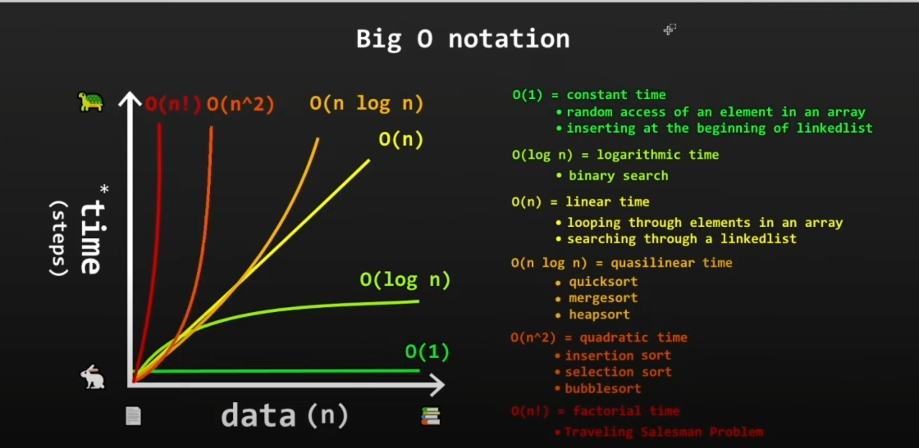
זמן ריצה של אלגוריתם
זמן הריצה של אלגוריתם הוא הערכה על מספר הפעולות האטומיות שמבצע האלגוריתם כפונקציה של גודל הקלט.
זמן הריצה לא נבחן ביחידות זמן של דקות, שניות וכדומה מכוון שמשך הזמן לביצוע פעולה תלוי במחשב שעליו האלגוריתם רץ.
ולכן בניתוח זמן הריצה של האלגוריתם מתייחסים לסדרי גודל ומתעלם מקבועים.

Slide 6
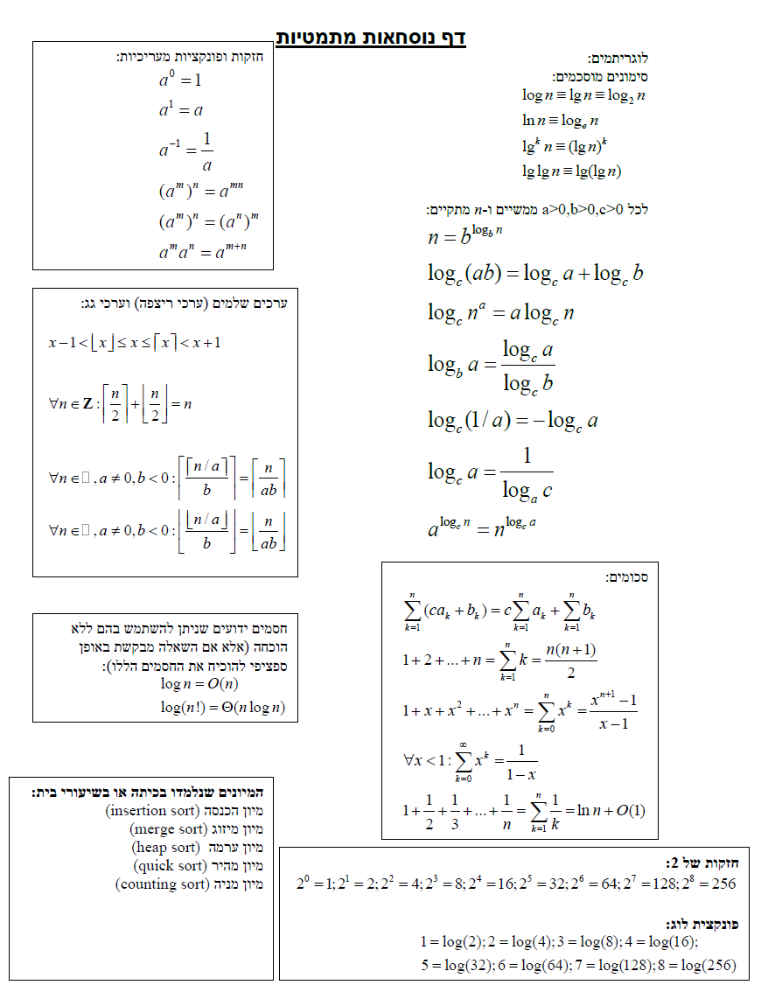

Slide 7
שאלה 1
task1 (n):
sum ← 0
i ← 1
while i ≤ n do
sum ← sum + i
i ← i + 1
void task1(int n){ int sum=0,i=1; while(i<=n){ sum=sum+i; i=i+1; } // while } // end of function
1
1
n + 1
O(n)
n
n

Slide 8
שאלה 2
task2(n):
sum ← 0
for i ← 1 to n do
sum ← sum + i
void task2(int n){ int sum=0,i=1; for(int i=1;i<=n;i++){ sum=sum+i; } // for } // end of function
1
n + 1
O(n)
n
פעולות בלולאה:
for i ← 1 to n do
i ← 1: 1
i++: n
i<=n: n+1

Slide 9
שאלה 3
Task3(n):
sum ← 0
prod ← 1
for i ← 1 to n do
sum ← sum + i
prod ← prod * i
1
1
n + 1
O(n)
n
n
פעולות בלולאה:
for i ← 1 to n do
i ← 1: 1
i++: n
i<=n: n+1

Slide 10
שאלה 4
task4(n):
sum ← 0
for i ← 1 to n do
for j ← 1 to n do
sum ← sum + i*j
1
n + 1
O(n²)
n²
n²

Slide 11
שאלה 5
נתון מערך A. אלגוריתם הבא מחשב את כמות האיברים שמופיעים רק פעם אחת במערך.
int countSingles(int A[], int length) { int singles = 0; for (int i = 0; i < length; i++) { int occurs = 0; for (int j = 0; j < length; j++) { if (A[i] == A[j]) { occurs++; } } if (occurs == 1) { singles++; } } return singles; }
CountSingles (A):
singles ← 0
for I ← 1 to length(A) do:
occurs ← 0
for j ← 1 to lenth(A) do:
if A[i] = A[j] then:
occurs ← occurs +1
if occurs = 1 then:
singles ← singles + 1
return singles
1
length(A) = n => n + 1
n
n²
O(n²)
n²
n
1

Slide 12


שאלה 6
When i is 1, the inner loop runs once, when I is 2 it runs twice => k = 1+2+3+4+5+…+n.
task6(n):
k ← 0
for i ← 1 to n do:
for j ← 1 to i do:
k ← k + 1
Define n = 4:
i=1
j=1, k=1
i=2
j=1, k=2
j=2, k=3
i=3
j=1, k=4
j=2, k=5
j=3, k=6
i=4
j=1, k=7
j=2, k=8
j=3, k=9
j=4, k=10
$$k=\frac{4(4+1)}{2}$$
O(n²)

Slide 13

שאלה 7
task7(n):
k ← 0
i ← 1
q ← 1
r ←4
while i ≤ n do:
j ← 0
while j < q do:
k ← k + 1
j ← j + 1
q ← q * r
i ← i + 1
n
i
q
r
j
k
init:
3
1
1
4
0
i = 1
3
1
4
4
0 -> 1
1
i = 2
3
2
16
4
0 -> 4
5
i = 3
3
3
64
4
0 -> 16
21
Runtime ≈ O(1 * (1 - 4^n) / (1 - 4))
This is the runtime of the function in terms of the number of iterations, n. The exact value depends on the input value of n. The time complexity is O(4^n) or exponential in terms of n. This means the runtime grows very quickly as n increases, making it an inefficient algorithm for large values of n.

Slide 14
שאלה 8
task8(n)
k ← 0
i ← 1
while i < n do
k ← k + 1
i ← i * 2
We want to find out how many iterations are needed until I become = or > than n.
n
integrations
i
k
8
0
1
0
8
1
1
1
8
2
2
2
8
3
4
3
8
4
8
i = 2^{k}
n <= 2^{k}
k >= log(n)
O (log(n))

Slide 15
שאלה 9
task8(n)
for i ← 1 to n
k ← 1
while k < i do
k ← k * 2
i:
1
2
3
4
5
6
7
8
9
10
11
12
13
14
15
16
k:
1
2
4
4
8
8
8
8
16
16
16
16
16
16
16
16
Inner loop integrations:
1
2
2
3
3
3
3
4
4
4
4
4
4
4
4
log(i)
log(i)
log(i)
log(3)=1.58
log(7)=2.58
log(9)=3.16
log(4)=2
log(7)=2.80
log(9)=3.90
Total= log(1)+log(2)+log(3)+…+log(n) = O (log(n!)) or O (n(log(n)))
log(n!) ?= nlog(n)
(https://stackoverflow.com/questions/2095395/is-logn-%CE%98n-logn)

Slide 16
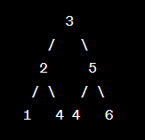
שאלה 10
נתון מערך של n איברים. כמה השוואות בין איברים במערך נדרשות על מנת למצוא את האיבר?
Using array = O(n-1)
שאלה 10
נתון מערך של n איברים. כמה השוואות בין שני איברים במערך נדרשות על מנת למצוא את שני המספרים הגדולים ביותר?
Using array = O(2n-3)
void findTwoLargest(struct TreeNode* root, int* max1, int* max2) { if (root == NULL) { return; } findTwoLargest(root->right, max1, max2); if (root->data > *max1) { *max2 = *max1; *max1 = root->data; } else if (root->data > *max2 && root->data != *max1) { *max2 = root->data; } findTwoLargest(root->left, max1, max2); }
Example Balanced Binary Search Tree (Balanced BST):

Slide 17
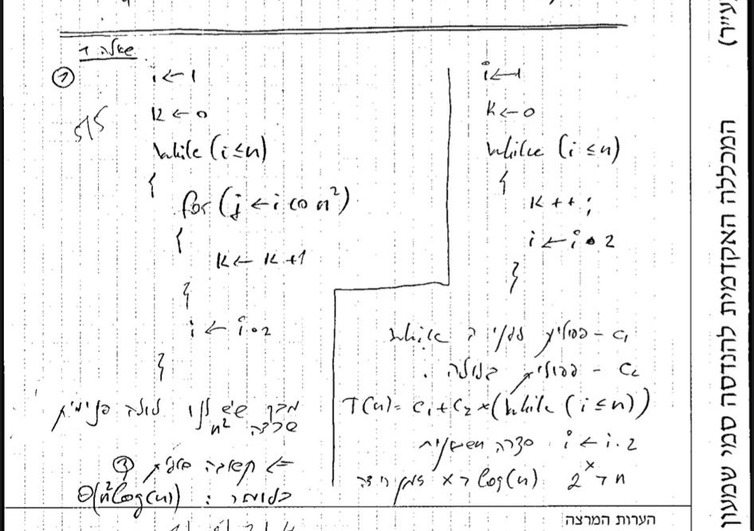
שאלה 11 (19.02.2018 מועד ב)
void task12(int n){ int i = 1; int k = 0; while (i <= n) { for (int j = i; j <= n * n; j++) { k = k + 1; } i = i * 2; } }
What is the running time of the following code?
O(log(n))
O(n)
O(nlog(n))
None of the answers

Slide 18


